Slide 1

자유 여행객들을 위한 웹 여행 스케줄러
Sullem
TEAM 해피해킹

Slide 2
I. Introduction
II. Why
불편함 발견
I. Introduction
III. What
IV. How
V. Conclusion
팀 소개
기능 시연
서비스 설계
결론
Target 분석
· (잘)생긴 팀원 소개
· 서비스 이용 시나리오
· 기능 설계
· 느낀점
· 목표 설정
· 기술 스택
· Q&A
· 주제 설정
· 타겟 설정

Slide 3


Slide 4


II. Why
프로젝트 주제 선정
우리가 좋아하는 수많은 관심사들 중 하나를 선정해 실제 서비스로 개발하고 싶었습니다.
우리가 좋아하는 것
실제 서비스 개발
Notes:
저희는 우리가 좋아하는 주제를 실제 서비스로 개발해보고 싶었습니다.
하지만 너무 많은 관심사들이 존재했습니다.
따라서 우리의 관심사들 중에서 우리가 느꼈던 불편함이 무엇인지 정리하고
그것을 해결할 수 있는 서비스를 만들기로 결정하였습니다.
우리가 발견한 불편함은 다음과 같습니다.

Slide 5
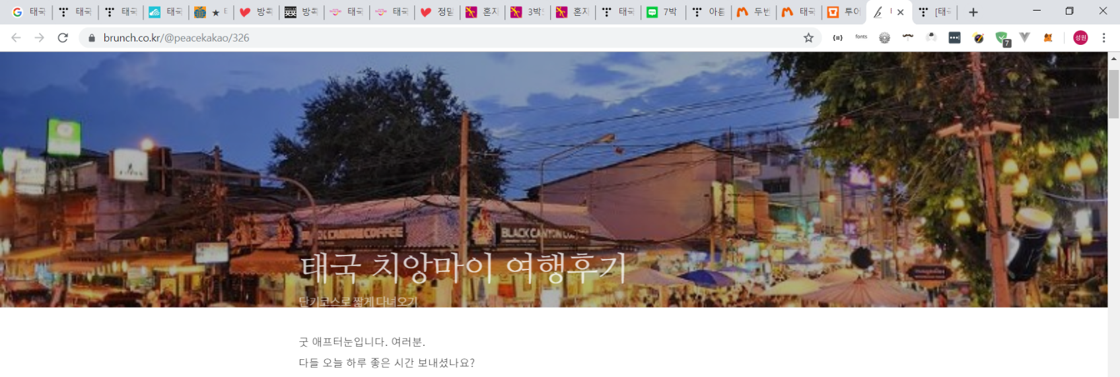
II. Why
불편함 발견!
여행지 정보를 찾다 보면 끊임없이 쌓여가는 탭

Slide 6
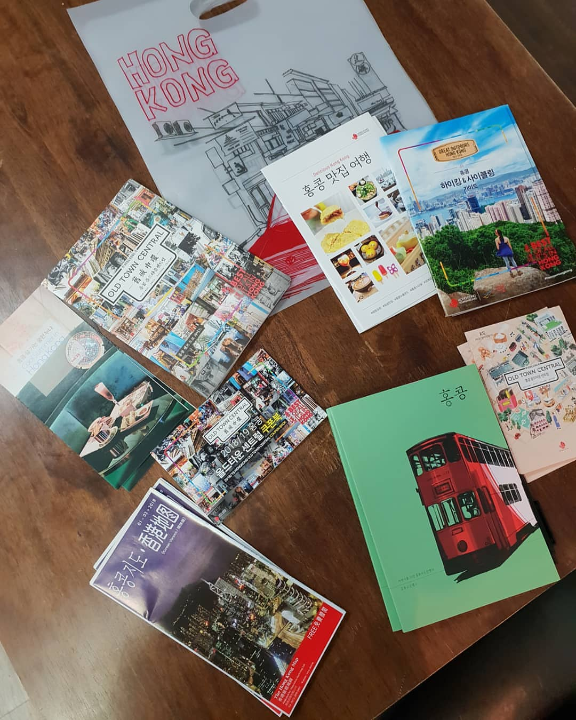
II. Why
불편함 발견!
여행을 계획하다 보면 남는 건 다시 보지 않을 가이드 북과 브로셔뿐
Notes:
불편한 내용을 좀 더 구체적으로

Slide 7
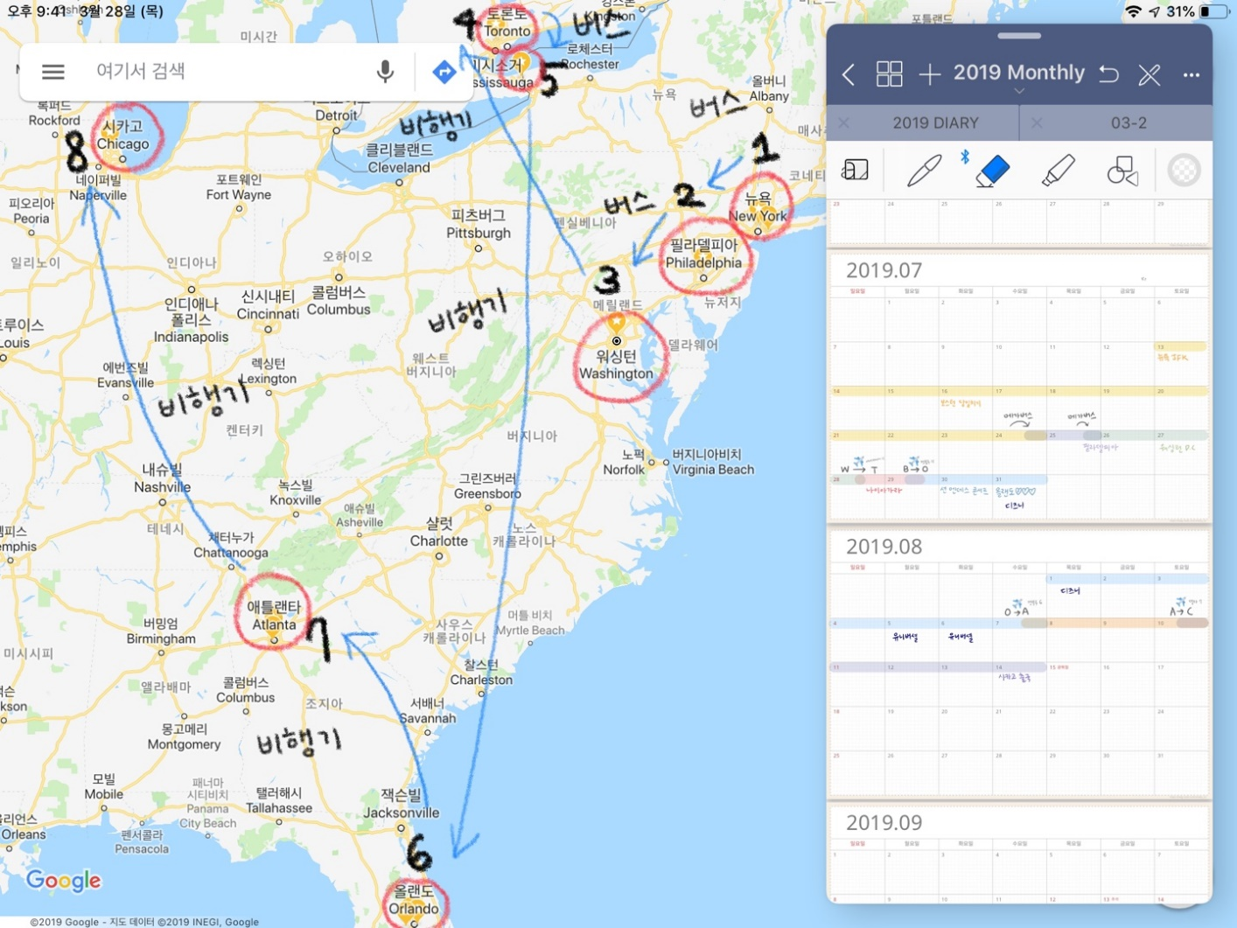
II. Why
불편함 발견!
일정을 짜면 짤수록 난잡해지는 달력과 지도
Notes:
불편한 내용을 좀 더 구체적으로

Slide 8

II. Why
불편함 발견!
오랜 시간과 노력이 드는 여행 계획
3박 4일 일정을 계획하는데
얼마나 많은 시간을 쓰시나요?
15시간 이상
75.8%
29%
<익스피디아, 2018, 한국인 자유 여행객 설문조사>
Notes:
불편한 내용을 좀 더 구체적으로

Slide 9
II. Why
목표 설정
어떻게 여행 계획을 쉽고 간편하게 짤 수 있을까?
“
”
장소와 경로 정보를 제공해주는
웹 스케줄러 서비스 개발
Notes:
불편한 내용을 좀 더 구체적으로

Slide 10

II. Why
타겟 설정
여행을 좋아하는
20~30대

Slide 11


II. Why
타겟 분석
자유여행 선호

Slide 12

II. Why
타겟 분석
스마트폰 및 컴퓨터 생활화

Slide 13

III. What
기능 시연
Notes:
말로 고쳐도

Slide 14

IV. How
기능 시연
사용자가 처음 접하는 인트로 페이지로 세련된 이미지를 주기 위해 디자인하였습니다.
INTRO
Notes:
영상 속도 조금 느리게 다시

Slide 15
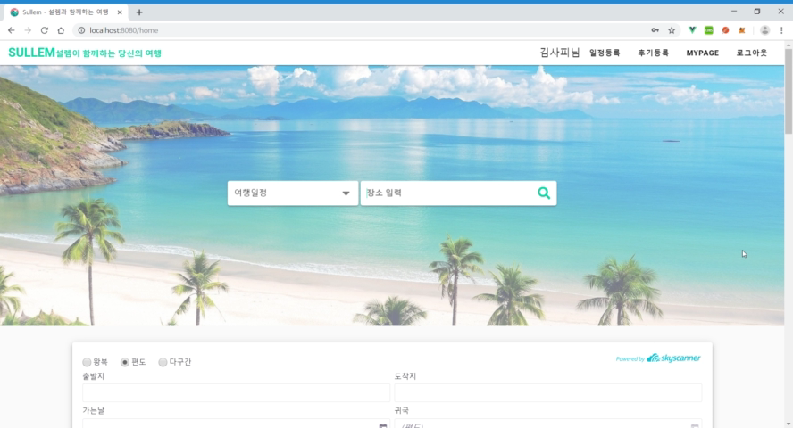
IV. How
기능 시연
메인 페이지에는 다른 사용자들이 올린 여행 후기와 여행 일정이 인기도 순, 생성일 순으로 정렬되어 표시됩니다. 이를 통해 사용자들은 간편하게 다른 사용자들의 게시글에 접근이 가능합니다.
MAIN

Slide 16
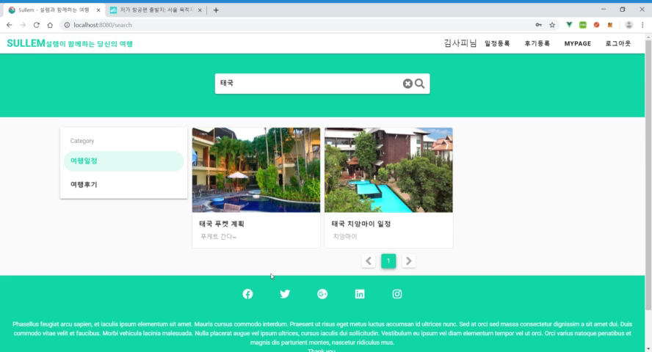
IV. How
기능 시연
메인 페이지에는 다른 사용자들이 올린 여행 후기와 여행 일정이 인기도 순, 생성일 순으로 정렬되어 표시됩니다. 이를 통해 사용자들은 간편하게 다른 사용자들의 게시글에 접근이 가능합니다.
SCHEDULE DETAIL

Slide 17
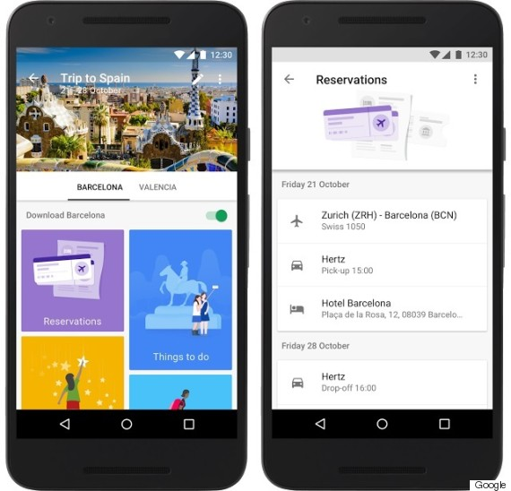
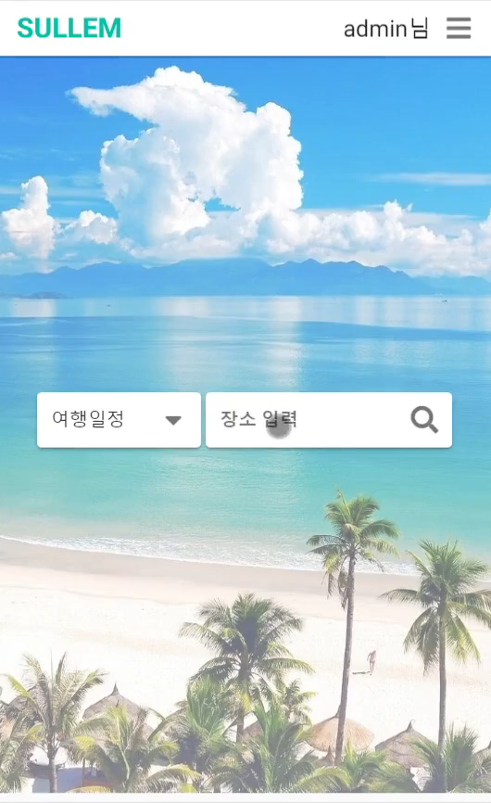
III. What
기능 시연

Slide 18
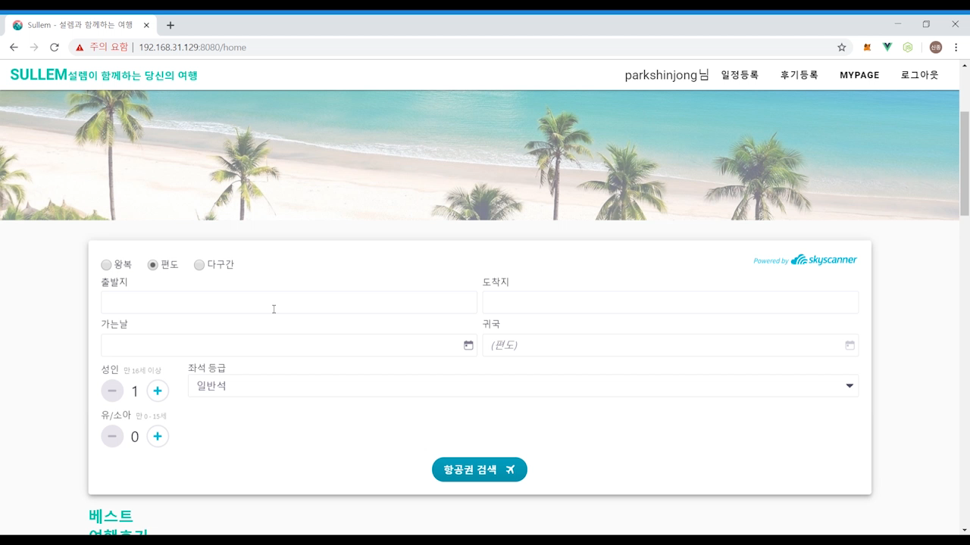
IV. How
기능 시연
메인 페이지에 있는 항공권 조회 박스를 통해 입력한 내용과 일치하는 항공권들을 실시간 조회 가능합니다.
SKYSCANNER

Slide 19
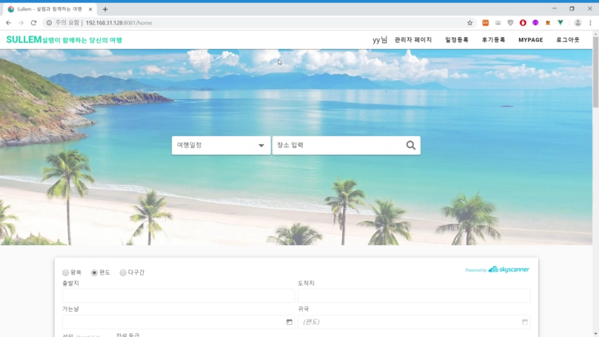
IV. How
기능 시연
ㅇ
SCHEDULE

Slide 20
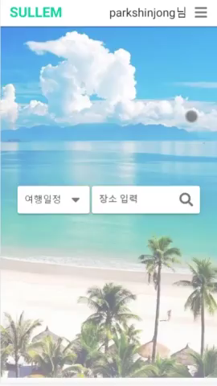
III. What
기능 시연

Slide 21
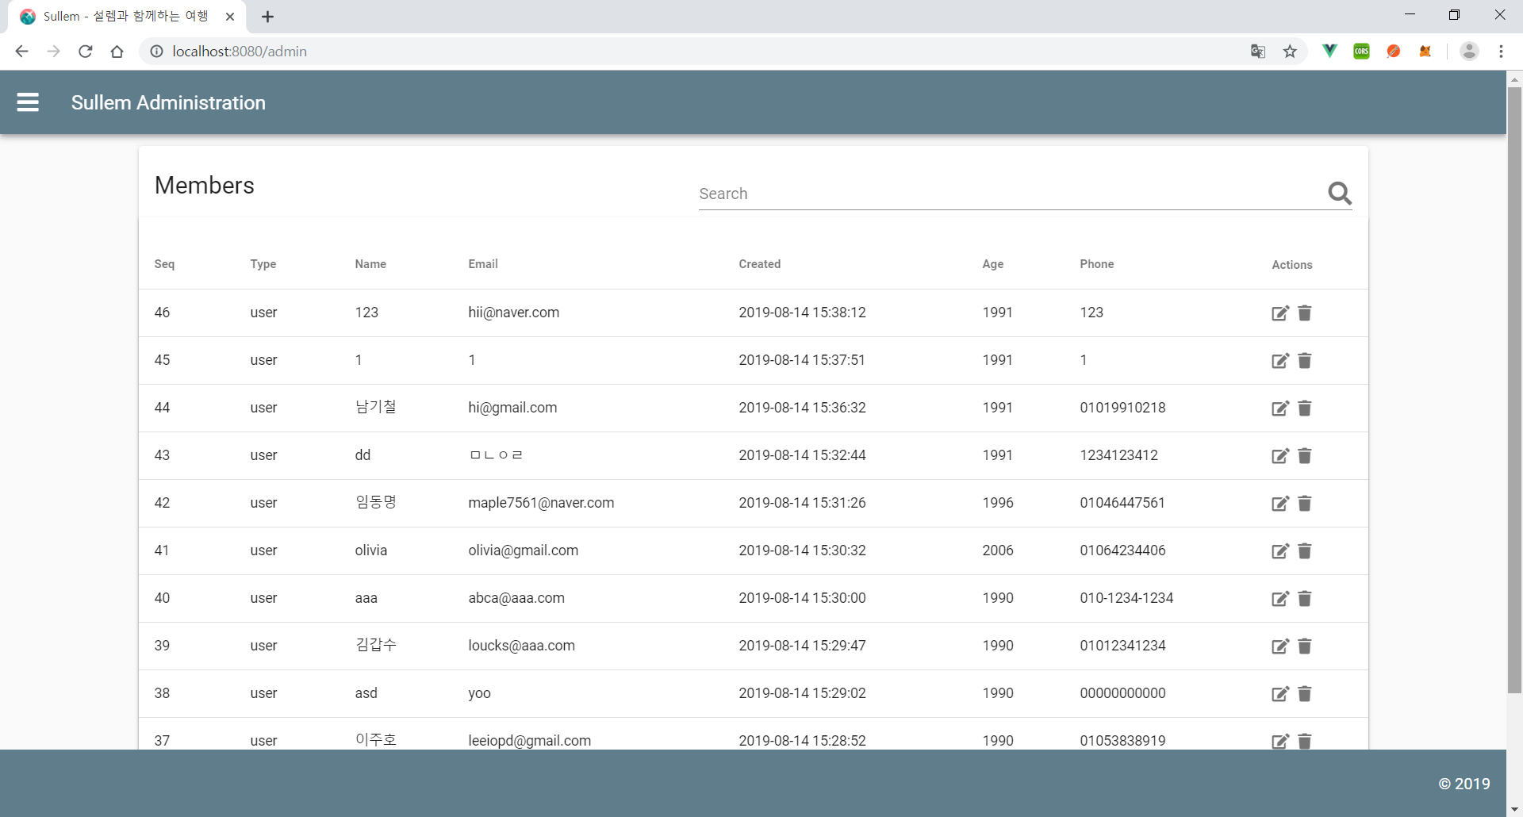
IV. How
기능 시연
관리자 페이지

Slide 22
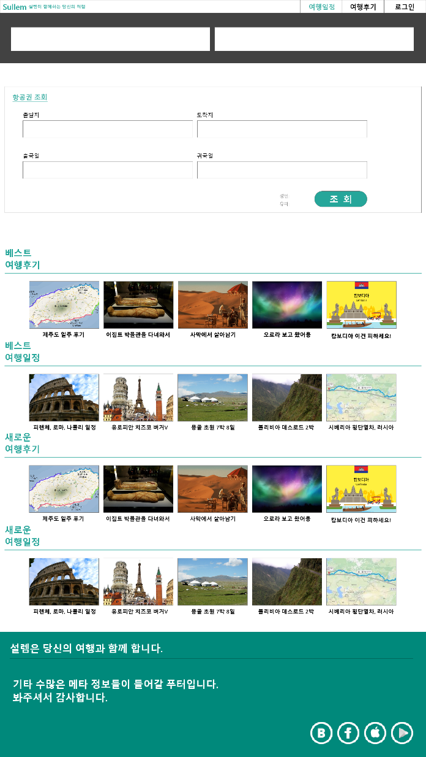

IV. How
기능 설계
여행후기, 여행일정 기능을 블로그 형태로 개발하여 다른 사용자들이 남긴 게시글을 통해 관광지에 관한 정보를 쉽게 얻을 수 있도록 개발한다.

Slide 23
IV. How
기능 설계
사용자들은 검색 기능을 통해 설렘에 등록된 여행 후기, 일정 등에 간편하게 접근할 수 있어야 한다. 또한 항공권 예약 기능을 통해 사용자 편의 향상을 도모한다.

Slide 24
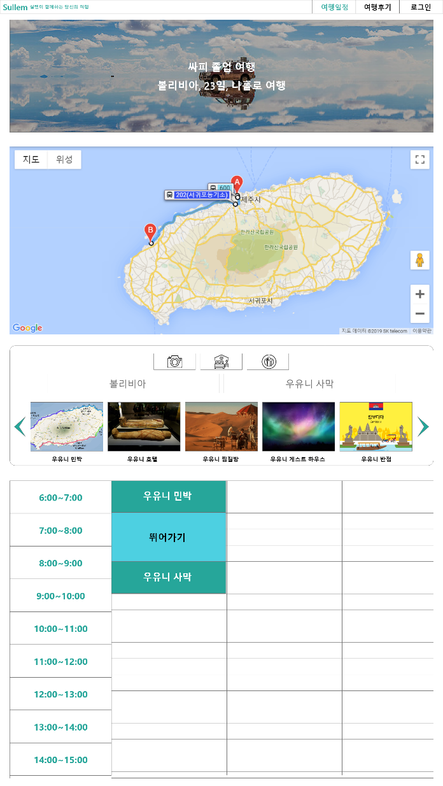
IV. How
기능 설계
스케줄 정보는 지도를 통해 쉽게 접근할 수 있어야 한다. 관광지의 다양한 명소, 숙박 업소 등의 정보를 검색을 통해 사용자가 쉽게 접할 수 있어야 한다.

Slide 25


IV. How
기술 스택
사용자와 직접 상호작용을 하는 프론트엔드는 VUE를 통해 개발하였습니다. 그리고 서버를 담당하는 백엔드는 SPRING BOOT를 이용해 개발하였습니다.
VUE
SPRING BOOT
1
웹 개발의 최신 트렌드인 SPA 개발을 위해
최근 주목 받고있는 프레임워크 VUE 채택.
2
1학기 과정을 통해 배운 기술인
스프링을 직접 사용해보며
더 공부하기 싶었기 때문에 채택.

Slide 26

IV. How
기술 스택
Google Maps Apii를 사용하였습니다. 이를 통해 Google이 가진 방대한 데이터로 사용자들에게 보다 정확한 정보를 제공할 수 있었습니다.
위치 정보
별점, 리뷰 정보
경로 정보
원하는 지역의
관광명소, 숙박 업소, 식당 등의
정확한 위치 정보 제공
전세계 사람들이 남긴
목적지의 별점, 리뷰 정보 등을
사용자들에게 제공
두 지점을 이동할 수 있는
다양한 경로 정보 제공

Slide 27
V. Conclusion
느낀점
실제 서비스 개발 경험
기획
개발
이슈 관리
디버깅
서비스
배포
Notes:
주어진 주제뿐만 아니라 실서비스 지향

Slide 28
V. Conclusion
Q&A
질문 해주신다면
성심성의껏
답변해 드리도록 하겠습니다.

Slide 29
들어주셔서 감사합니다.

